Slide 1

Geonovum
Standaarden voor OGC API’s
Pieter Bresters

Slide 2
Welke Standaarden zijn er voor API’s ?
Open API Specification
OGC
Dutch API Design Rules
INSPIRE requirements

Slide 3
Open API Specification
Open API Specification (OAS van open API Initiative)
Fixed fields https://spec.openapis.org/oas/v3.1.0#openapi-object
Info
Paths
collections (Get/Put)
conformance
Componants
Schema
Parameters
Servers
Tags

Slide 4
OGC
Standaard verschilt per vastgesteld type API maar er is een common
Zowel voor API’s als voor uitwisselformaten
Roadmap voor alle OGC-standaarden: https://www.ogc.org/standards/roadmap/

Slide 5
Dutch API Design Rules
Komt voort uit het kennisplatform API’s
Wordt door Logius gepubliceerd: API Design Rules
Geomodule
Notes:
Verwijs naar sheet deel Linda

Slide 6
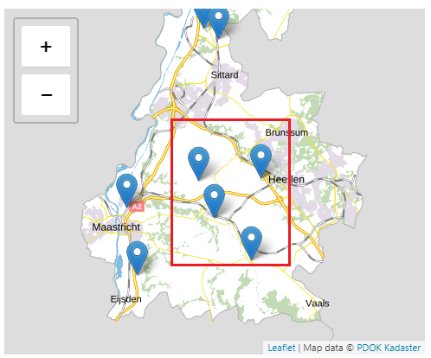


De geo module https://docs.geostandaarden.nl/api/API-Strategie-mod-geo/
Regels voor geografische inhoud en functionaliteit in APIs
Toepassing van internationale geo-standaarden zoals GeoJSON, OGC API standaarden, INSPIRE richtlijn
De regels in de geo module hergebruiken veel
Inhoud uit de OGC API Features standaard, deel 1 en 2. [zie https://ogcapi.ogc.org/features/]
GET /api/v1/kastelen/items?bbox=5.4,52.1,5.5,53.2

Slide 7
INSPIRE
INSPIRE requirements
zoals beschreven in de “endorsed good practice for setting up an INSPIRE Download service based on the OGC API-Features standard”.
LINKS opnemen naar:
Metadata dataset
Overeenkomstige INSPIRE feature concept dictionary
de license
Bulkdownload
Describing of encoding
CRS: ook ETRS89

Slide 8
Aangepaste tools voor OGC-API-Features
Omdat bestaande open source tooling niet bleek te voldoen aan deze Standaarden heeft Geonovum de open source wereld gestimuleerd de tooling aan te passen.
Resultaat: 3 aangepaste tools voor het serveren van OGC-API-Features:
Deegree: Wetransform
Pygeoapi: Geocat + JustObjects
Geoserver: Geosolutions
Handleiding voor dataproviders:
https://docs.geostandaarden.nl/api/ogc-api-features-guideline

Slide 9
Dank voor de aandacht!

